Slide 1


Worksheet
まとめよう！
ネット取引トラブルを
防ぐための注意点
Notes:
取引でのトラブルを防ぐための注意点をまとめよう
取引相手の信頼性をいかに判断するか
返品・交換の条件をどこで確認するか
C to C 取引の禁止行為や禁止出品物には、何があるか
→グループにより違うテーマを振り分け、調べ学習を行う
作成した資料を掲示できるようにする

Slide 2
グループで
各テーマについて考えよう！
各グループで１つのテーマを選び
まとめた内容を発表し、みんなで共有しよう！
Notes:
◆操作手順
＊クリック①：各グループで１つのテーマを選び、まとめた内容を発表し、みんなで共有しよう！

Slide 3
テーマ①
信頼できる・信頼できない
ネットショップを見分けるポイント
Notes:
【解答例】
見分けるポイント例
①実在する会社か
住所（番地まで記載されているか）
連絡先（問合せフォームやフリーメールのみではないか）
責任者の名前
②文章がおかしくないか
日本語が不自然ではないか
③支払方法が極端に限定されている場合

Slide 4
テーマ②
ネットショップの返品・交換の条件
気を付けるべき点は？
Notes:
【解答例】
買う前に返品特約の内容を確認する
返品特約の確認
返品特約がある場合の確認事項例
返品可能か（返品不可とあれば返品できない）
受け取ってからいつまで可能か
送料の負担
料金の返金について
返品特約が無い場合
商品を受け取ってから8日以内であれば、送料を負担することで可能
自分が利用している（知っている）通販サイトやフリマサイト、オークションサイトの利用ガイドを確認するよう促す
通信販売の業界団体のHPも情報がまとまっている

Slide 5


テーマ③
フリマサイトの取引で
売主に禁止されている行為は？
Notes:
【解答例】
取引の禁止例
決められた決済方法以外での決済
商品を受け取る前に評価させる
マネーロンダリング
現在手元に無いものの出品
商品の宛先を郵便局留めにすること
商品の手渡しを強要すること

Slide 6

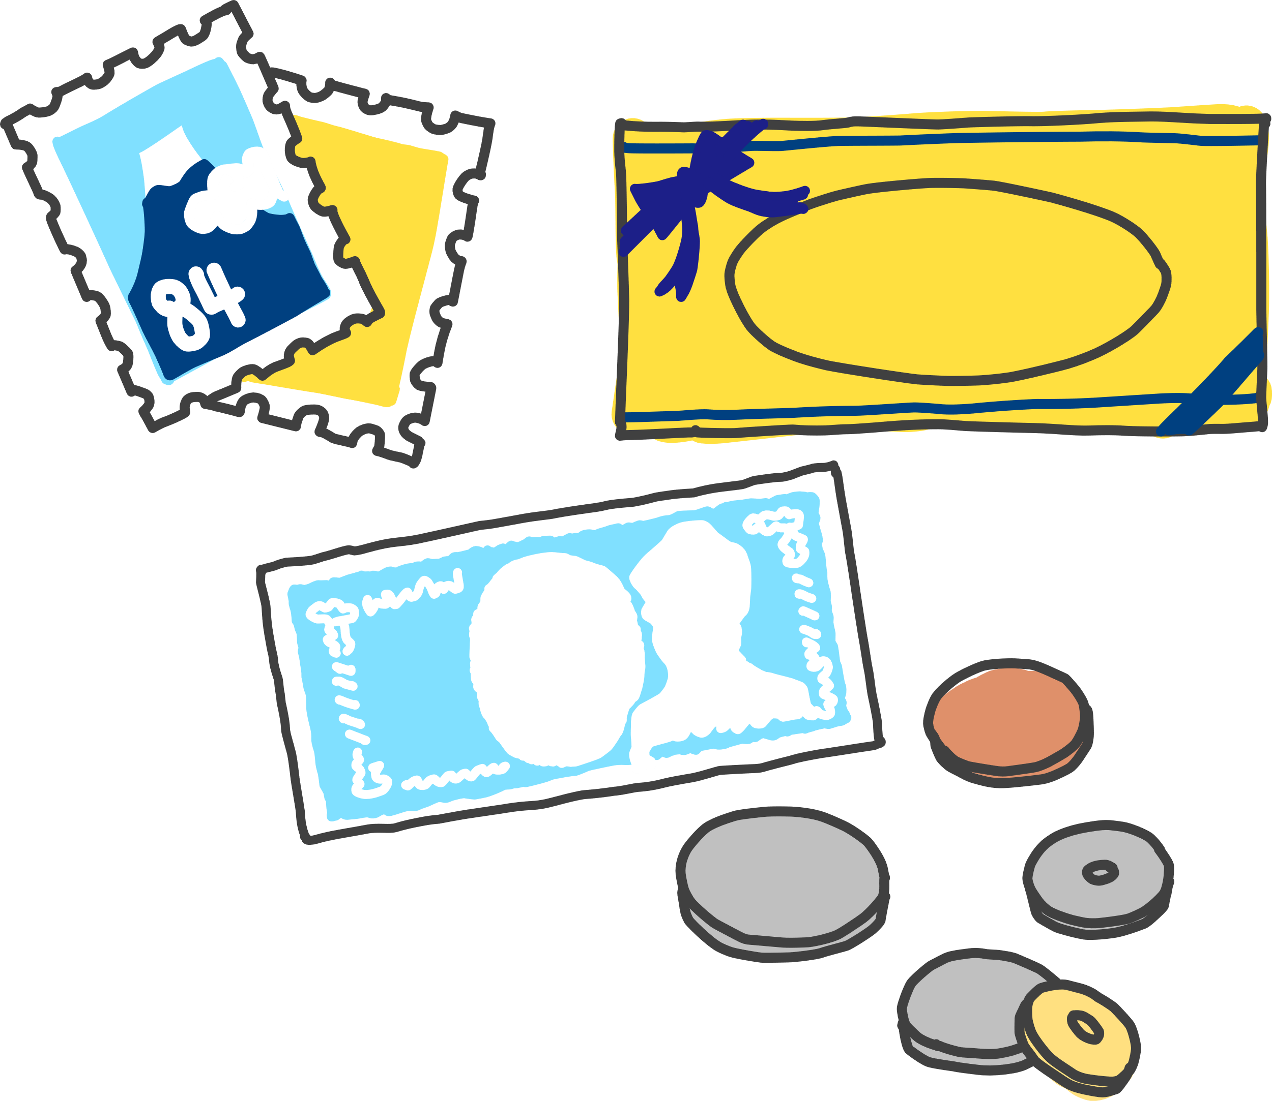




テーマ④
フリマサイトで
出品してはいけないものとは？
Notes:
【解答例】
出品してはいけない物の例
偽ブランド品
医薬品
拳銃など違法なもの
金券・現金・クレジットカード

Slide 7
テーマ⑤
フリマサイトで買って届いた商品が
説明文と違う・壊れているとき、どう対応する？
Notes:
【解答例】
対処の例
サイトのガイドに従って出品者と話合いをする
サイトのガイドに従って返品の手続きをする

Slide 8
学習で参考にするとよい資料
• 教科書
資料も参考にしながら
グループで話し合って考えよう！
• 契約について理解しよう！
詳しくはこちら
• デジタルプラットフォームとの
正しいつきあい方
詳しくはこちら
自分が利用している（知っている）通販サイトやフリマサイト
インターネットオークションサイトの利用ガイドを確認してみよう!
Notes:
進め方の例
４人グループで１つのテーマを担当する
１テーマを、複数のグループが担当し、まとめた内容の違いを確認できるようにする
１テーマを、複数のグループが担当し、まとめた内容の違いを相互に確認する
※どのようにまとめるかは、使える時間や道具、生徒のスキルを考慮して教員で設定する
例えば以下のような方法がある
A３判以上の大きな用紙を使って、ポスター形式で自由にまとめさせる
まとめた内容は教室や廊下にしばらく掲示しておく
パワーポイントスライド、Formなどを使い、チェックリストを作成する
オンライン上で他のグループがまとめた内容も見られるようにしておく
生徒が調べ学習で参考にするとよい資料
教科書
契約について理解しよう！ https://www.caa.go.jp/policies/policy/consumer_education/public_awareness/teaching_material/material_010/assets/teaching_material_220829_0003.pdf
デジタルプラットフォームとの正しいつきあい方
https://www.caa.go.jp/notice/assets/future_caa_cms201_210420_02.pdf
自分が利用している（知っている）通販サイトやフリマサイト、オークションサイトの利用ガイドを確認してみよう！

